Slide 2
Hình tam giác đều
Hình Vuông
Hình lục giác đều
Hình chữ nhật
Hình thoi
Hình bình hành
Hình thang cân

Slide 4
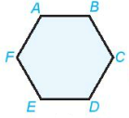
- Sáu đỉnh là A, B, C, D, E, F
- Sáu cạnh là AB, BC, CD, DE, EF, FA
- Sáu góc là góc A, góc B, góc C, góc D, góc E, góc F

Slide 5
- Sáu đỉnh là A, B, C, D, E, F
- Sáu cạnh là AB, BC, CD, DE, EF, FA
- Sáu góc là góc A, góc B, góc C, góc D, góc E, góc F

Slide 6
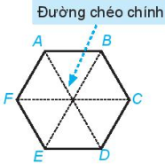
- Sáu đỉnh là A, B, C, D, E, F
- Sáu cạnh là AB, BC, CD, DE, EF, FA
- Sáu góc là góc A, góc B, góc C, góc D, góc E, góc F
Các đường chéo chính là: AD, BE, CF
Độ dài các đường chéo chính bằng nhau.
Sáu đường chéo phụ của hình lục giác đều ABCDEF là AC, BD, CE, DF, EA, FB.

Slide 7
- Sáu đỉnh là A, B, C, D, E, F
- Sáu cạnh là AB, BC, CD, DE, EF, FA
- Sáu góc là góc A, góc B, góc C, góc D, góc E, góc F
Các đường chéo chính là: AD, BE, CF

Slide 8
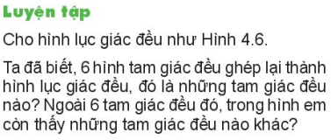
- Sáu đỉnh là A, B, C, D, E, F
- Sáu cạnh là AB, BC, CD, DE, EF, FA
- Sáu góc là góc A, góc B, góc C, góc D, góc E, góc F
Các đường chéo chính là: AD, BE, CF

Slide 9
- Sáu đỉnh là A, B, C, D, E, F
- Sáu cạnh là AB, BC, CD, DE, EF, FA
- Sáu góc là góc A, góc B, góc C, góc D, góc E, góc F
Các đường chéo chính là: AD, BE, CF

Slide 10
